Slide 1

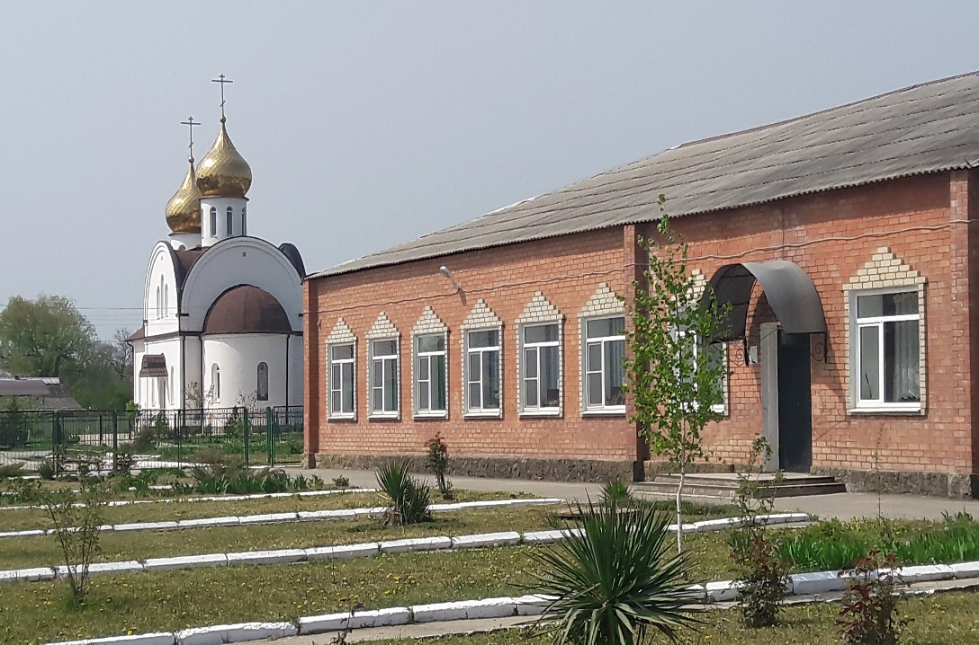
Муниципальное бюджетное общеобразовательное учреждение
средняя общеобразовательная школа № 4 села Мерчанского муниципального образования Крымский район
Управленческая практика по ликвидации риска «Высокая доля обучающихся с рисками учебной неуспешности»
Notes:
ПРИМЕЧАНИЕ.
Чтобы изменить изображение на этом слайде, выберите рисунок и удалите его. Затем нажмите значок «Рисунки» в заполнителе, чтобы вставить изображение.

Slide 2
Социальный паспорт школы
Социальный паспорт школы
Общая численность учащихся | 271 чел
Количество несовершеннолетних, состоящих на профилактическом учете ОПДН | 1 чел.
Количество детей, для которых русский язык не является родным | 27 чел.
Количество детей со статусом ОВЗ | 36 чел.
Количество опекаемых учащихся | 1 чел.
Количество семей многодетных | 47 семей
Количество семей малообеспеченных | 34 семей
Количество/процент родителей, имеющих высшее образование | 35/8%
Кадровое обеспечение школы
Общая численность педагогических работников, в том числе: | 13 человек
Численность/удельный вес численности педагогических работников, имеющих высшее образование, в общей численности педагогических работников | 11
Численность/удельный вес численности педагогических работников, которым по результатам аттестации присвоена квалификационная категория в общей численности педагогических работников, в том числе: | человек/%
Высшая | 1/8 /%
Первая | 7/54%
Численность/удельный вес численности педагогических работников в общей численности педагогических работников, педагогический стаж работы которых составляет: | человек/%
До 5 лет | 4/31%
Свыше 5 лет | 9/69%

Slide 3
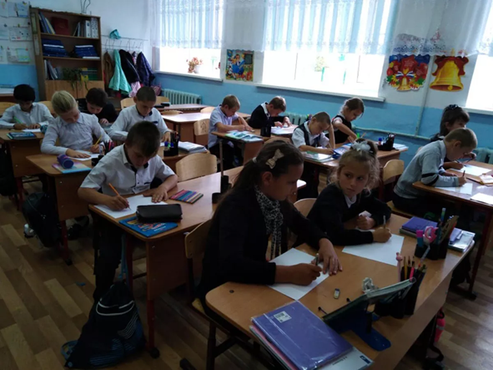
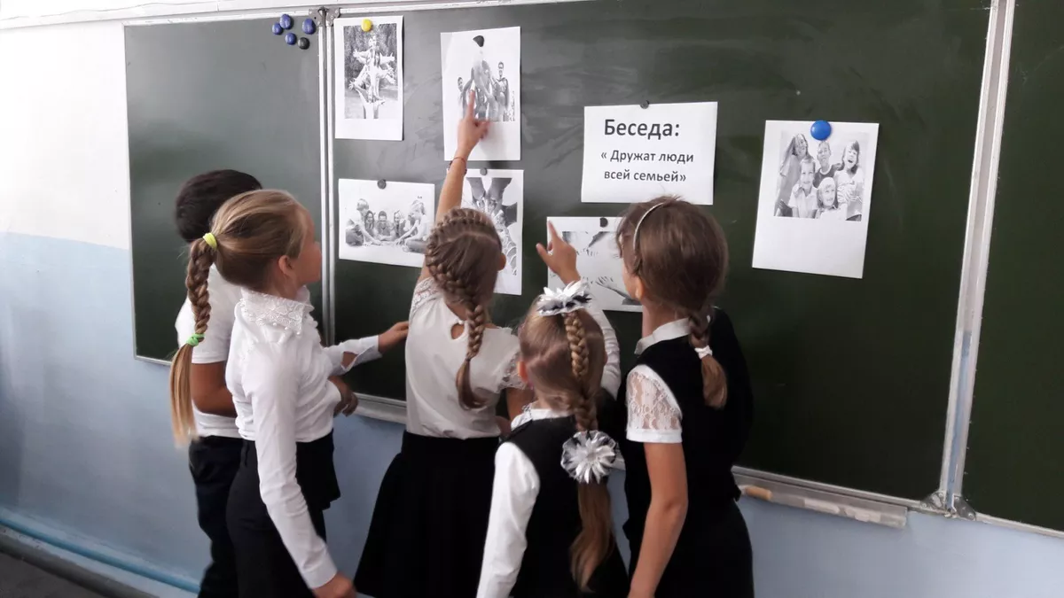
Установленные рисковые профили
Низкий уровень оснащения школы
Дефицит педагогических кадров
Высокая доля обучающихся с ОВЗ
Низкая учебная мотивация
Высокая доля обучающихся с риском учебной неуспешности

Slide 4

Выводы SWOT – анализа
Слабая сторона | Сильная сторона
Сложные социальные и материальные условия: | Стабильный показатель качества обученности на протяжении ряда лет (38-39%)
- низкий образовательный уровень родителей | Активное участие обучающихся в мероприятиях спортивной направленности различных уровней
- низкий уровень экономических ресурсов семей | Готовность педагогического коллектива к изменениям
- острая нужда в специалистах для работы с детьми, имеющими учебные проблемы, ограниченные возможности здоровья, педагогическую запущенность
- нехватка кадров
- низкий уровень материальной оснащенности
- недостаточная методическая готовность педагогов школы к эффективному использованию технологий системно-деятельностного подхода

Slide 5
Управленческая практика по ликвидации риска «Высокая доля обучающихся с рисками учебной неуспешности»
Показатели преодоления риска:
Увеличение доли педагогов, использующих современные приемы и методы по преодолению низких образовательных результатов
Увеличение доли педагогов, освоивших и применяющих на практике эффективные образовательные технологии, в том числе технологии формирующего оценивания, и технологии формирования 4К компетенций
Увеличение количества мероприятий, позволяющих каждому ребенку почувствовать себя успешным
Увеличение доли родителей, получивших консультации и рекомендации по поддержке ребенка с целью улучшения учебных результатов

Slide 6
Мероприятия среднесрочной программы и направления, обеспечивающие реализацию ее задач
Задача | Мероприятие | Показатели реализации
Направление «Высокая доля обучающихся с риском учебной неуспешности»
Повышение профессионального уровня педагогов | Прохождение курсовой подготовки педагогами школы по направлению «Использование в педагогической практике современных педагогических технологий, организация эффективной психолого-педагогической поддержки обучающихся » | Количество педагогов, прошедших курсы по направлению «Использование в педагогической практике современных педагогических технологий, организация эффективной психолого-педагогической поддержки обучающихся»
 | Проведение обучающего семинара «Разработка предметных уроков, формирующих у учащихся критическое мышление, креативность, коммуникацию и кооперацию» | Увеличение количества педагогов, освоивших и применяющих на практике методы и формы проведения уроков, формирующих у учащихся критическое мышление, креативность, коммуникацию и кооперацию
 | Проведение семинаров по освоению технологий формирующего оценивания | Увеличение количества педагогов, освоивших и применяющих на практике технологии формирующего оценивания
 | Проведение педагогического совета «Пути и приемы повышения учебной мотивации обучающихся» | Увеличение количества педагогов, освоивших и применяющих на практике приемы и формы работы, направленные на повышение учебной мотивации Утверждение плана мероприятий, направленных на повышение учебной мотивации

Slide 7
Мероприятия среднесрочной программы и направления, обеспечивающие реализацию ее задач
Задача | Мероприятие | Показатели реализации
Направление «Высокая доля обучающихся с риском учебной неуспешности»
Повышение профессионального уровня педагогов | Проведение внутришкольного конкурса уроков с использованием современного интерактивного оборудования | Повышение мотивации педагогов к использованию современного интерактивного оборудования
 | Создание профессионального обучающего сообщества учителей начальной школы | Совместное освоение технологий, формирующих компетенции 4К
Совершенствование нормативных локальных актов школы | Внесение изменений в локальные акты: «Внутришкольная система оценка качества образования»; «О формах, периодичности, порядке текущего контроля успеваемости и промежуточной аттестации обучающихся»; Разработка локального акта «Положение о портфолио педагога». | Соответствие локальных актов реализуемым целям

Slide 8
Управленческая практика по ликвидации риска «Высокая доля обучающихся с рисками учебной неуспешности»
ПОС - профессиональное обучающее сообщество
- площадка командного обучения, оценки, планирования и рефлексии;
- среда сотрудничества, в которой учителя могут свободно обмениваться проблемами и способами их решения и ставить задачи улучшения своих собственных методов преподавания ради улучшения образовательных результатов своих учащихся;
- группа педагогов, которые совместно ведут педагогическое исследование, т.е. вводят изменения в практику преподавания для того, чтобы улучшить качество обучения (учебной деятельности) школьников и повысить уровень их достижений;
- инструмент, с помощью которого школы и учителя могут расти профессионально, используя свой внутренний потенциал.

Slide 9
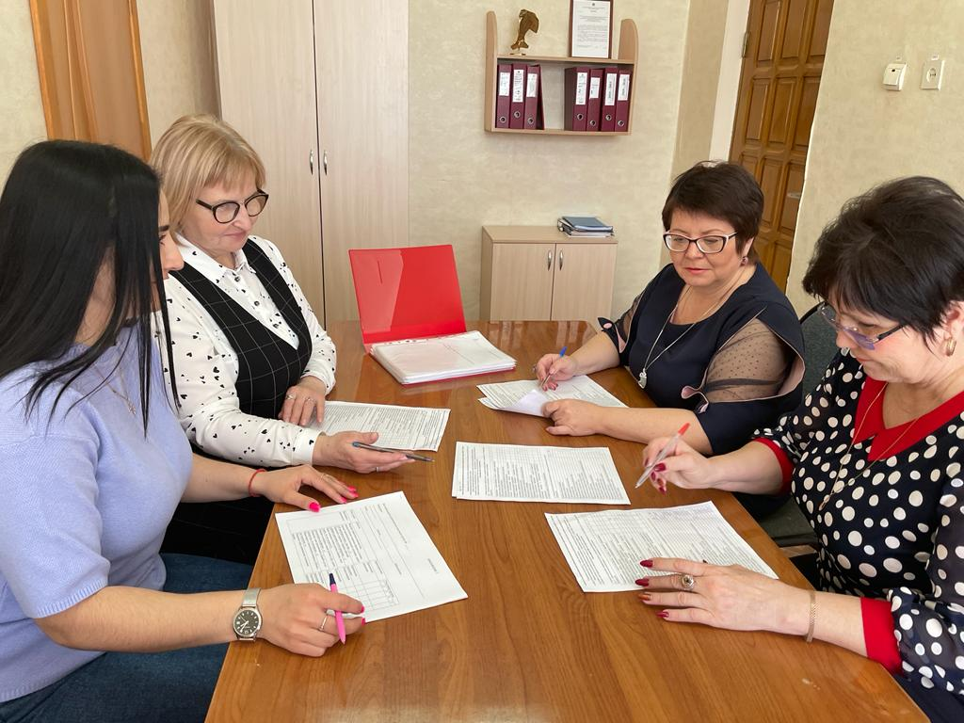
Базовые принципы ПОС
Каждый участник профессионального сообщества ощущает себя членом команды.
Каждая команда ставит перед собой цель, достижение которой становится решением определенной проблемы в преподавании.
Культура профессионального сотрудничества признается учителями более эффективной, чем культура профессиональной изоляции.
Улучшение образовательных результатов учеников в наибольшей степени обусловлено улучшением качества преподавания.
Учителя занимаются исследованием и идентификацией лучших практик в выбранных областях преподавания как в своей школе, так и за ее пределами.

Slide 10

Компетенции 4К
Критическое мышление
Креативность
Коммуникация
Кооперация
способность выражать и интерпретировать мысли, чувства и факты в устной и письменной форме
способность задавать правильные вопросы, анализировать, аргументировать и оценивать
идеи и решения
эффективное взаимодействие с другими людьми и работа в команде
инновационное мышление – способность находить, придумывать идеи и решения

Slide 11
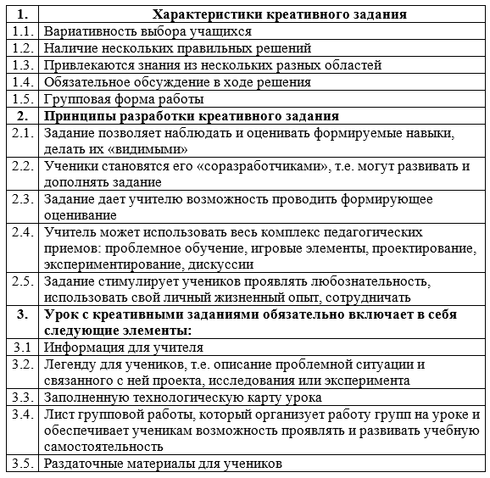
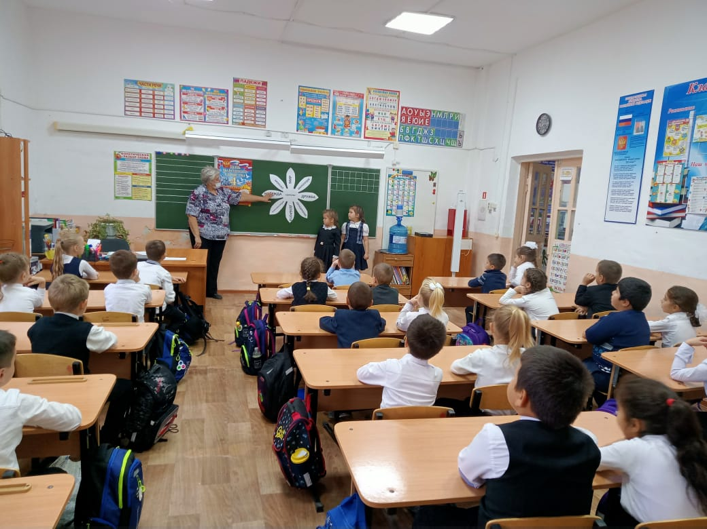
Разработка креативных заданий для формирования компетенций 4К

Slide 12
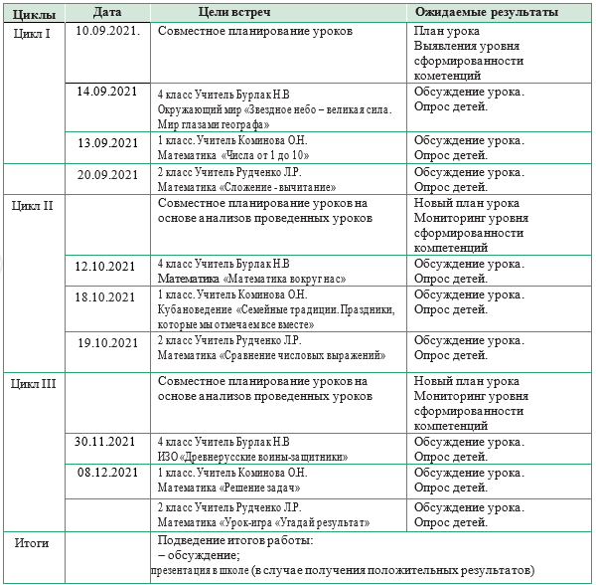
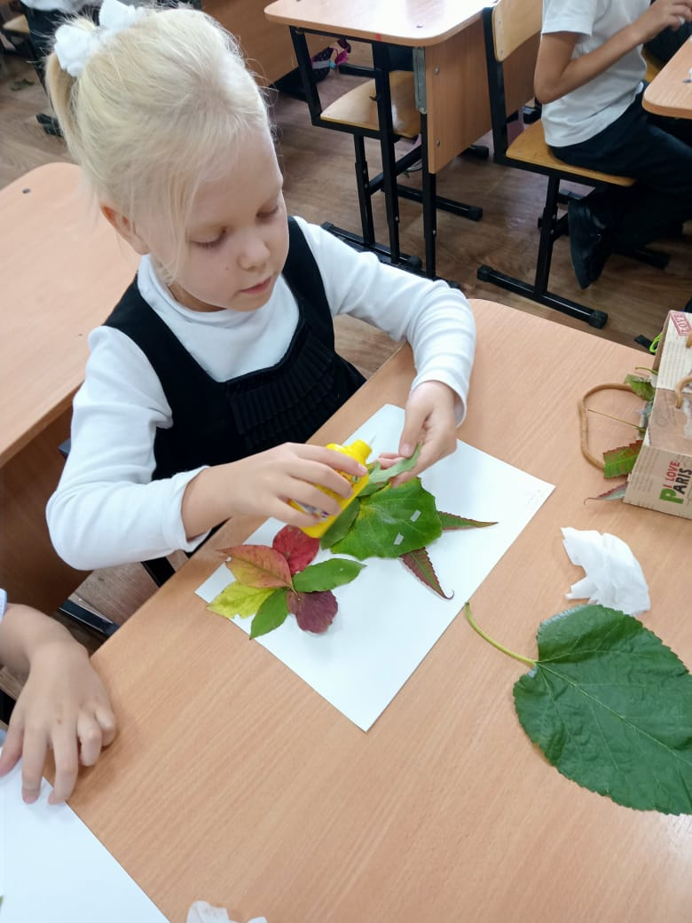
Примерный план работы профессионального обучающего сообщества учителей по формированию компетенции 4К

Slide 13
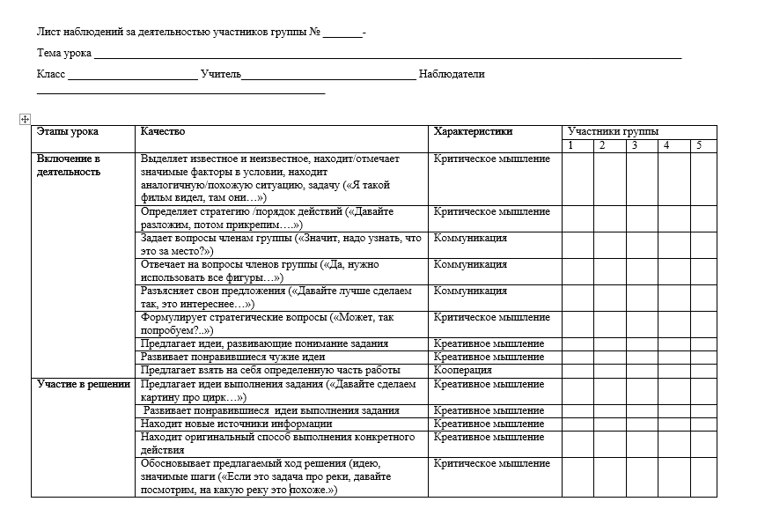
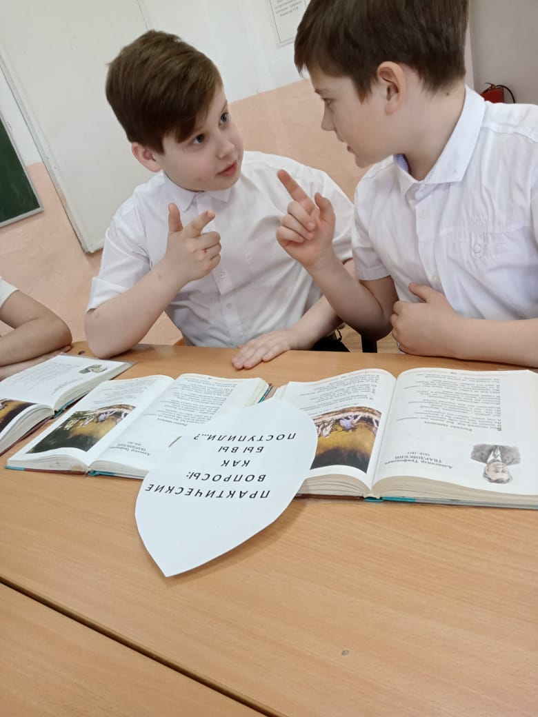
Лист наблюдений за деятельностью участников группы

Slide 16
Спасибо за внимание!
Наши координаты:
353333, Краснодарский край, Крымский район,
село Мерчанское, ул. Ленина, д. 9
Телефоны (факс): 8-86131-6-56-72 секретарь
8-86131-6-56-21 директор
е-mail: uo-27-soh4@mail.ru

